Slide 1

«Эмоциональная культура педагогического общения»
Подготовила: воспитатель первой квалификационной категории
Гондалева А. М.

Slide 2
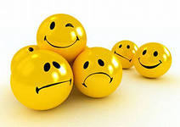
Эмоции- есть выражение отношения человека к явлениям окружающего мира в связи с возможностью удовлетворения им своих потребностей

Slide 3
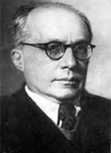
Сергей Леонидович Рубенштейн
1.эмоции выражают состояние субъекта и его отношение к объекту;
2.эмоции обладают полярностью;
3. дифференциация в эмоции: радостью-восторгом, радостью-ликованием;

Slide 4
эмоциональная культура
область деятельности, регулируемая общепринятыми нормами выражения эмоций, которая оказывает влияние на развитие личности.

Slide 5
Эмоциональная культура
эмоциональная компетентность
эмоциональная грамотность
показатели
Эмоциональная устойчивость эмоциональная гибкость
эмпатия

Slide 6
Компоненты эмоциональной культуры:
эмоциональная активность;
эмоциональная экспрессивность;
эмоциональная перцептивность;
эмоциональная стрессоустойчивость;
психологическая проницательность;
эмоциональная реактивность.

Slide 7
Эмоциональное выгорание - состояние физического, эмоционального и умственного истощения, проявляющееся в профессиях социальной сферы.
«Работа сердца и нервов», где требуется буквально ежедневное и ежечасное расходование огромных душевных сил (В.А. Сухомлинский).

Slide 8
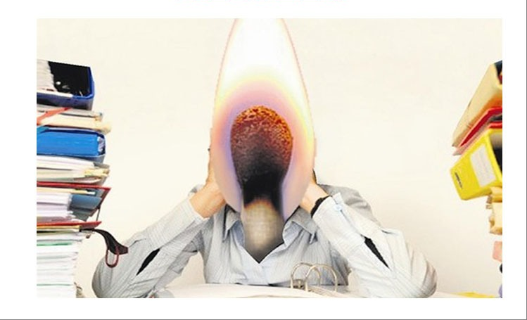
Эмоциональное выгорание
эмоционально сдержан;
импульсивных;
эмоционально гибких;
чувственных .

Slide 9
Профилактика профессионального выгорания
Качества, помогающие педагогу избежать профессионального выгорания
Во-первых:
хорошее здоровье и сознательная, целенаправленная забота о своем физическом состоянии (постоянные занятия спортом, здоровый образ жизни);
высокая самооценка и уверенность в себе, своих способностях и возможностях.
Во-вторых:
опыт успешного преодоления профессионального стресса (нужно решить свою проблему)
способность конструктивно меняться в напряженных условиях (изменить отношение к проблеме);
высокая мобильность;
открытость;
общительность;
самостоятельность;
стремление опираться на собственные силы.
В-третьих:
способность формировать и поддерживать в себе позитивные, оптимистичные установки и ценности — как в отношении самих себя, так и других людей и жизни вообще.

Slide 10

Педагогическое общение – целостная система (приемы и навыки) социально-психологического взаимодействия педагога и воспитуемых, содержащая в себе обмен информацией, воспитательные воздействия и организацию взаимоотношений с помощью коммуникативных средств.

Slide 11
Стили общения:
авторитарный;
попустительский;
демократический;
общение на основе увлеченности совместной творческой деятельностью;
общение – дистанция;
общение – устрашение;
заигрывание;

Slide 12
Эмоциональная культура педагога является динамическим образованием личности, характеризующее эмоциональную направленность стиля профессионального поведения и проявляющееся во владении механизмами управления собственными эмоциональными состояниями и эмоциональным откликом учащихся, в стремлении к совершенствованию своего эмоционального опыта.

Slide 13
Спасибо за внимание!

